Slide 1
FRANCE DEALER MEETING
25.09.2023

Slide 2
Video looking to the future

Slide 3
TODAY’S AGENDA
Notre histoire
Renaissance avec Venetwork
Fantic à aujourd'hui
Localisation et fabrication en Italie
Fantic Racing
France : Données du marché
Gamme Caballero
Gamme Offroad Racing
E-Mobilité : Fantic Issimo City

Slide 4
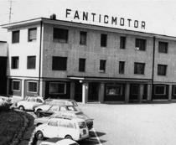
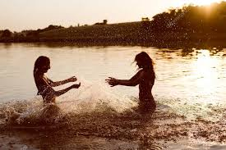
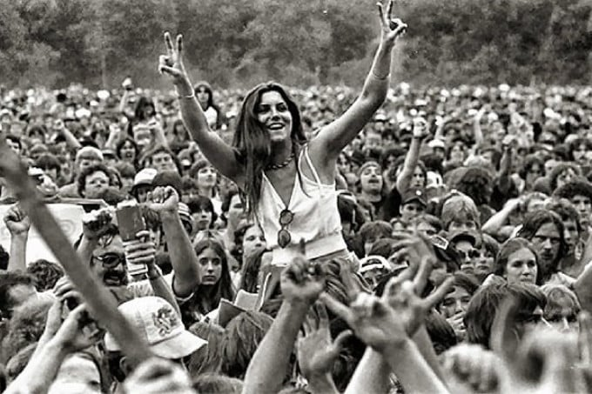
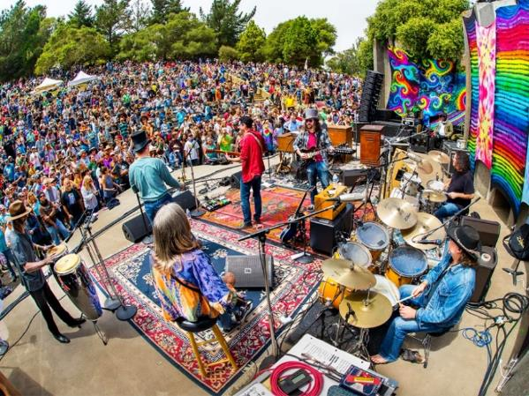
1968
LA PREMIERE FANTIC NAÎT À BARZAGO
UNE HISTOIRE DE LIBERTÉ...
COMMENTO ALLA SLIDE: La moto perfetta per il desiderio di libertà delle nuove generazioni
Notes:
Fantic nasce in un periodo di rivoluzione culturale, libertà e dove i giovani vogliono emergere rispetto alle vecchie generazioni, far capire che il futuro sono loro

Slide 5
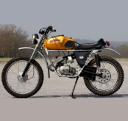
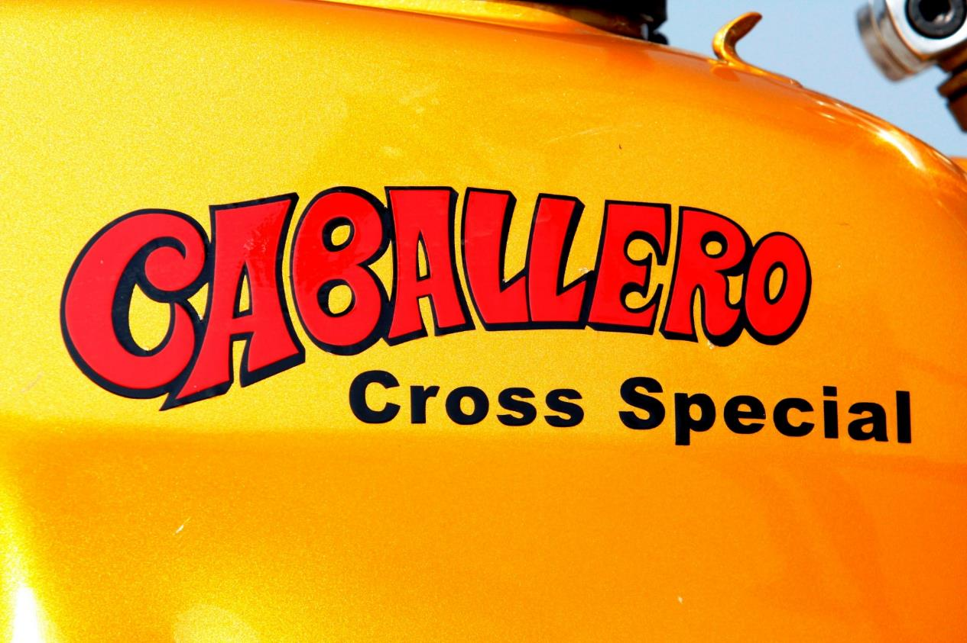
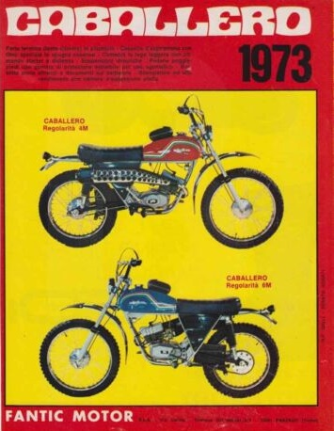
1969
... D'ICÔNES NAISSENT ET GRANDISSENT...
Notes:
In questo periodo storico Fantic capisce il desiderio di libertà delle nuove generazioni e lancia una moto che diventa subito un successo e poi una icona. All’inizio 50cc, poi 125cc, poi sempre più racing

Slide 6
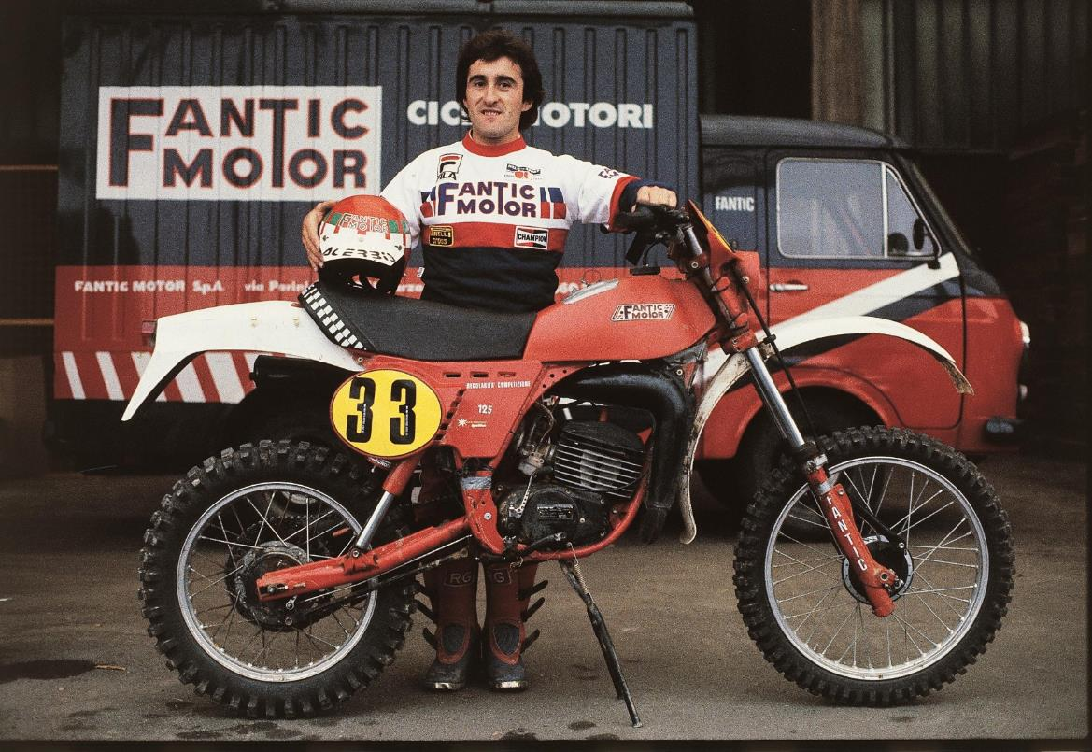
1970S-1980S
... DE COURSES ET DE VICTOIRES
COMMENTO ALLA SLIDE: La moto perfetta per il desiderio di libertà delle nuove generazioni
Notes:
1981 campione del mondo enduro (6 giorni isola d’elba con brissoni)
3 volte campione del mondo trial piloti
2 volte campione del mondo trial costruttori
Negli anni ’90 poi inizia una fase calante fino alla chiusura nel 97

Slide 7
TODAY’S AGENDA
Notre histoire
Renaissance avec Venetwork
Fantic à aujourd'hui
Localisation et fabrication en Italie
Fantic Racing
France : Données du marché
Gamme Caballero
Gamme Offroad Racing
E-Mobilité : Fantic Issimo City

Slide 8
2014
RENAISSANCE
FAITS MARQUANTS DE L'ENTREPRISE
65
4+
Chiffre d'affaires cumulé des sociétés actionnaires en milliards d'euros
8.000+
Réseau Vénitien
Entrepreneurs
Réseau VNW
employés
Notes:
Nel 2014 grazie all’acquisto da parte del fondo Venetwork inizia la vera rinascita del marchio.
Riunisce 74 imprenditori del Triveneto animati dalla volontà di fare di più per il proprio territorio, sostenendo e sviluppando progetti ad alto potenziale.
I numeri parlano da soli a testimoniare la solidità del gruppo

Slide 9
TODAY’S AGENDA
Notre histoire
Renaissance avec Venetwork
Fantic à aujourd'hui
Localisation et fabrication en Italie
Fantic Racing
France : Données du marché
Gamme Caballero
Gamme Offroad Racing
E-Mobilité : Fantic Issimo City

Slide 10
35.000+
MOTOS ET VÉLOS PAR AN
FABRIQUE 100% IN ITALIA
NUMÉROS SOLIDES
175M€
REVENUS
580
TALENTS
AUJOURD'HUI
15M€
INVESTISSEMENTS R&D MOTO 2023-24
LA SEULE ENTREPRISE ITALIENNE PRÉSENTE DANS TOUTES LES DISCIPLINES
7
BREVETS R&D POUR VÉLOS ÉLECTRIQUES
ADN RACING
INNOVATION
Notes:
Grazie anche agli sforzi di Venetwork oggi Fantic è una azienda solida, votata alla ricerca e innovazione

Slide 11
TODAY’S AGENDA
Notre histoire
Renaissance avec Venetwork
Fantic à aujourd'hui
Localisation et fabrication en Italie
Fantic Racing
France : Données du marché
Gamme Caballero
Gamme Offroad Racing
E-Mobilité : Fantic Issimo City

Slide 12
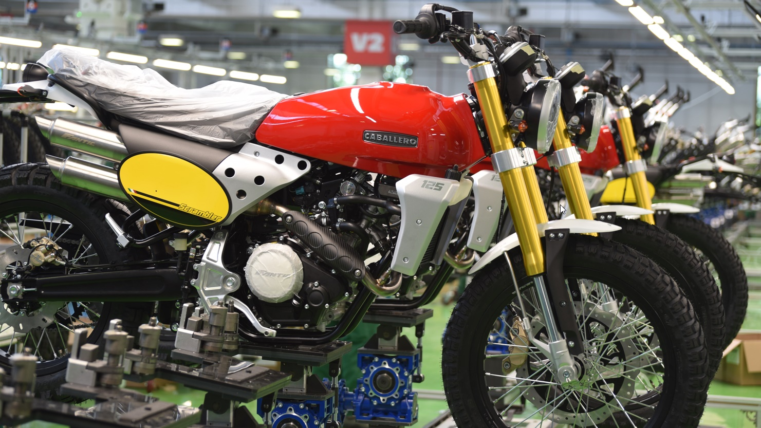
TOUS LES PRODUITS FANTIC SONT CONÇUS ET FABRIQUÉS EN ITALIE

Slide 13
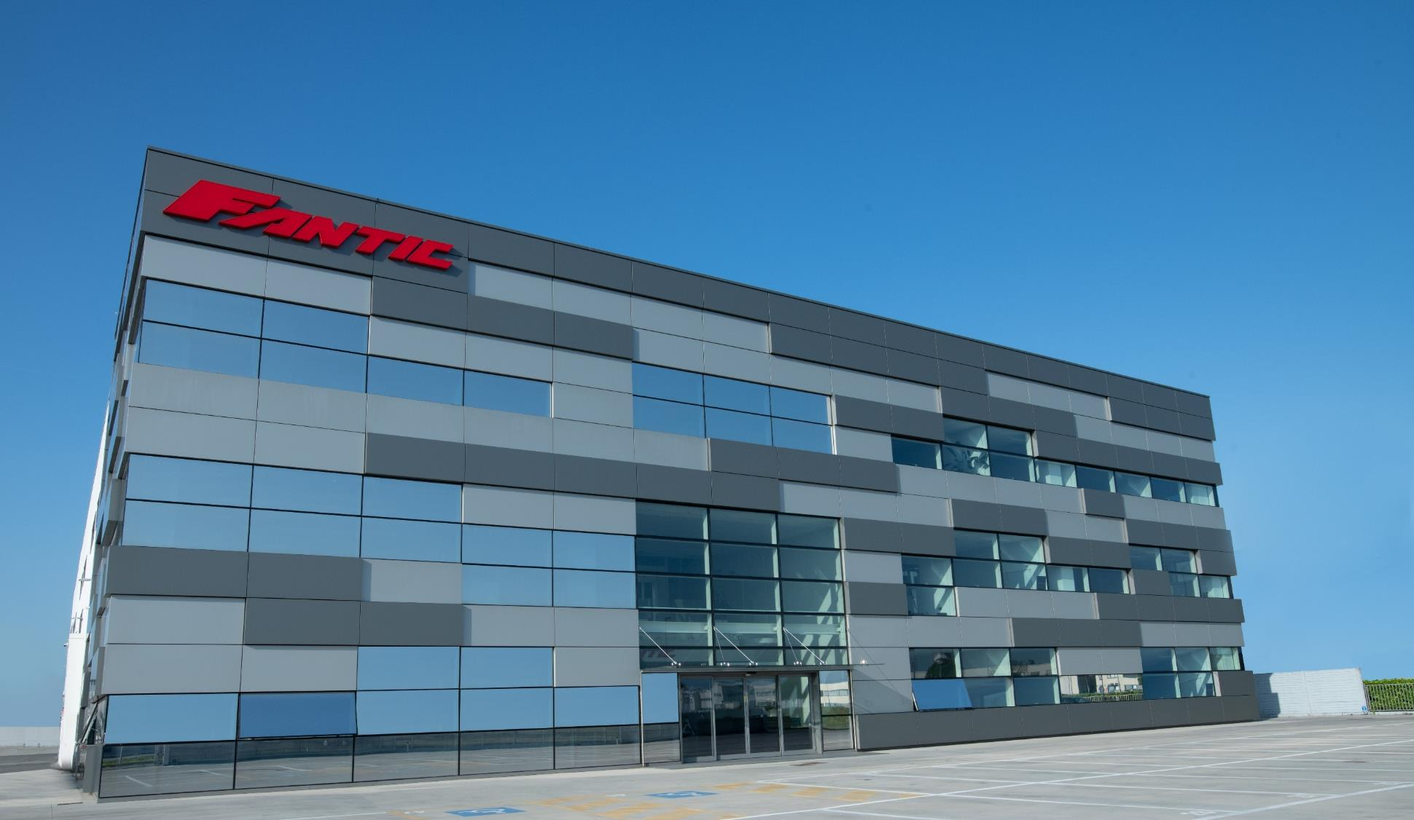
SIÈGE DE NUOVO FANTIC
SANTA MARIA DI SALA (VE)
4.800 $M^{2}$
180 EMPLOYÉS
R&D+TEST : 55 TALENTS
Notes:
Inaugurato nel 2021 raccoglie tutte le funzioni aziendali dall’ufficio commerciale, agli acquisti passando per R&D e mktg: un totale di 180 dipendenti e soprattutto 55 persone dedicate a ricerca e sviluppo

Slide 14
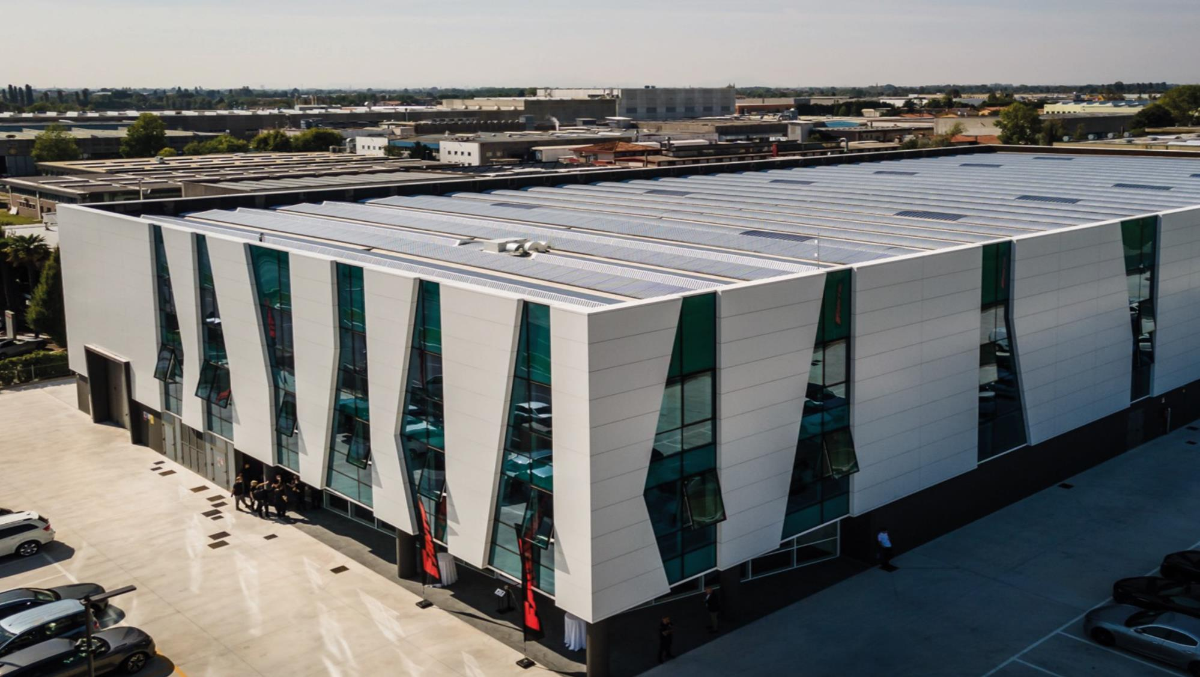
USINE DE PRODUCTION DE VÉLOS
SANTA MARIA DI SALA (VE)
4.200 $M^{2}$
7.500 $M^{2}$
DU STOCK DE PIÈCES DÉTACHÉES
19.800 VÉLOS ÉLECTRIQUES PRODUITS EN 2022
Notes:
Noi ora ci troviamo nel plant di assemblaggio ebike che l’anno scorso ha prodotto circa 20.000bici
Poco distante si trova il nuovo magazzino ricambi di 7500 mq

Slide 15
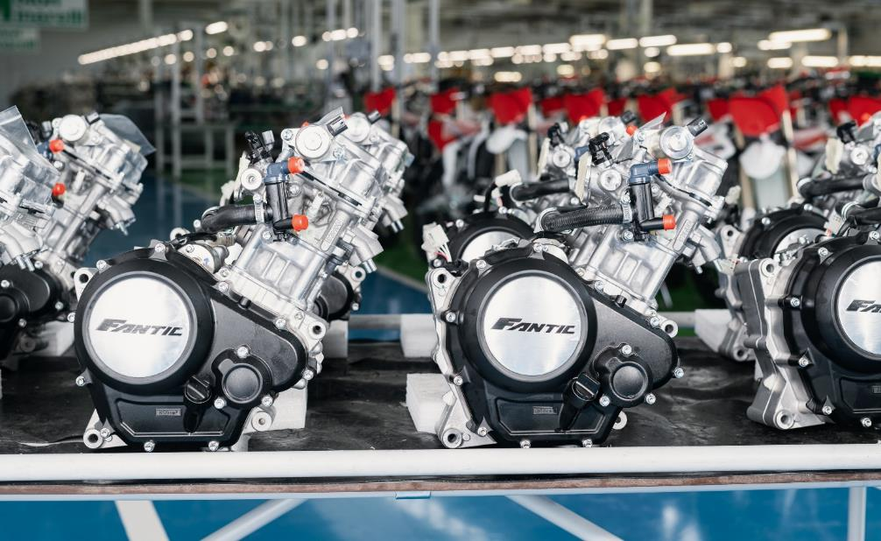
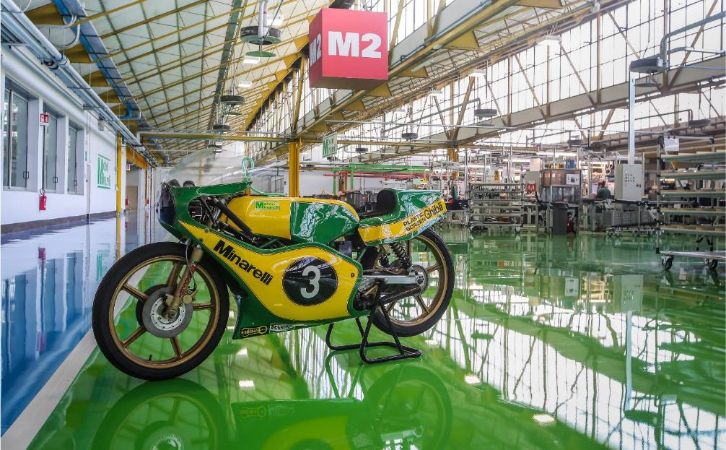
20.000 MOTO FANTIC / AN
80.000 MOTEURS / AN
+130 PERSONNES DEPUIS L'ACQUISITION
MOTORBIKE PLANT
125cc
LEADER DU MARCHÉ EUROPÉEN
50cc
LE SEUL E5 AU MONDE
300cc 2t
LE PLUS PETIT ET LÉGER
Notes:
Motori minarelli non è solo il luogo dove si assemblano tutte le 20000 moto fantic all’anno ma è anche un centro di ricerca e sviluppo powertrain e produttore di motori vero e proprio.
Vengono prodotti l’unico 50cc 2t e5 al mondo e il miglior 125 4t oggi in commercio (esempio ha fasatura variabile e frizione antisaltellamento)
Si aggiunge ovviamente il nuovo 300

Slide 16
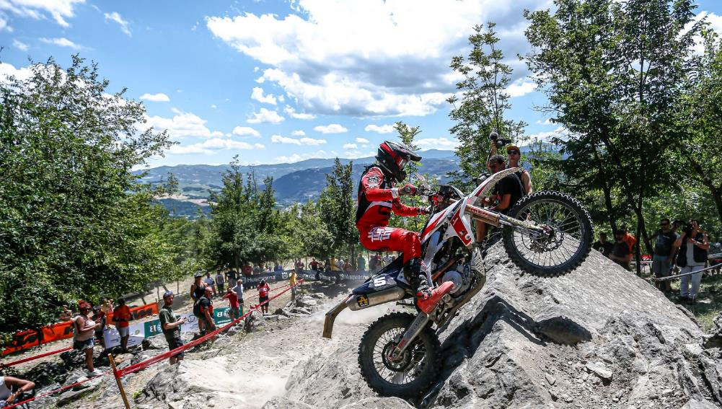
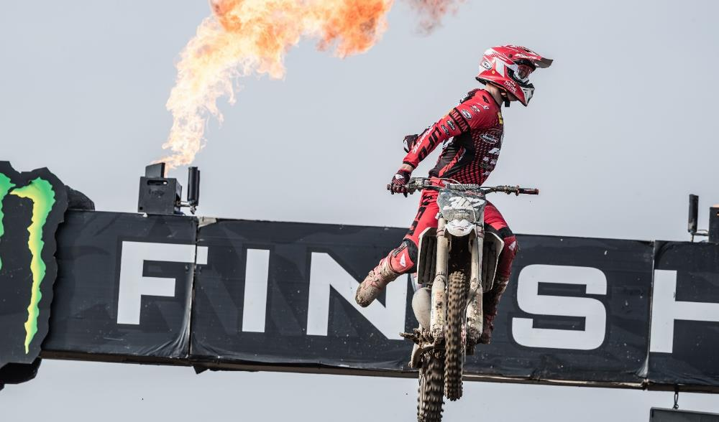
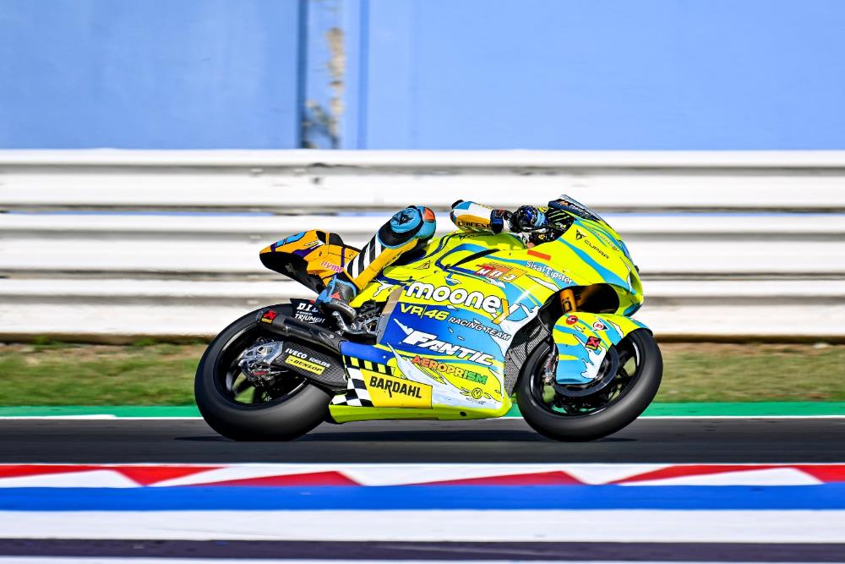
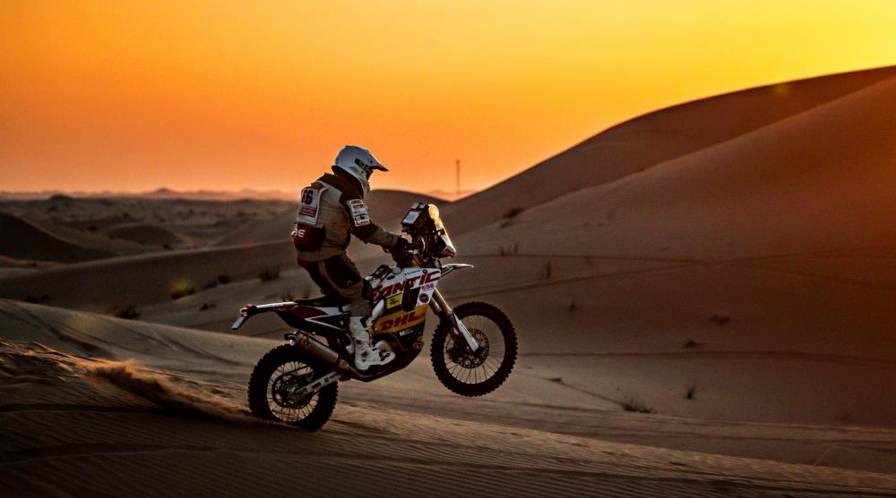
ENDURO
CROIX
DDD
DDD
LA SEULE ENTREPRISE ITALIENNE À OPÉRER DANS TOUTES LES DISCIPLINES
MOTO2
RALLYE
31
Notes:
Passando dai mondiali enduro/cross ai rally l’anno scorso si è aggiunto l’impegno nel motomondiale: FANTIC è l’unica azienda a correre in tutte le discipline del motorsport

Slide 17
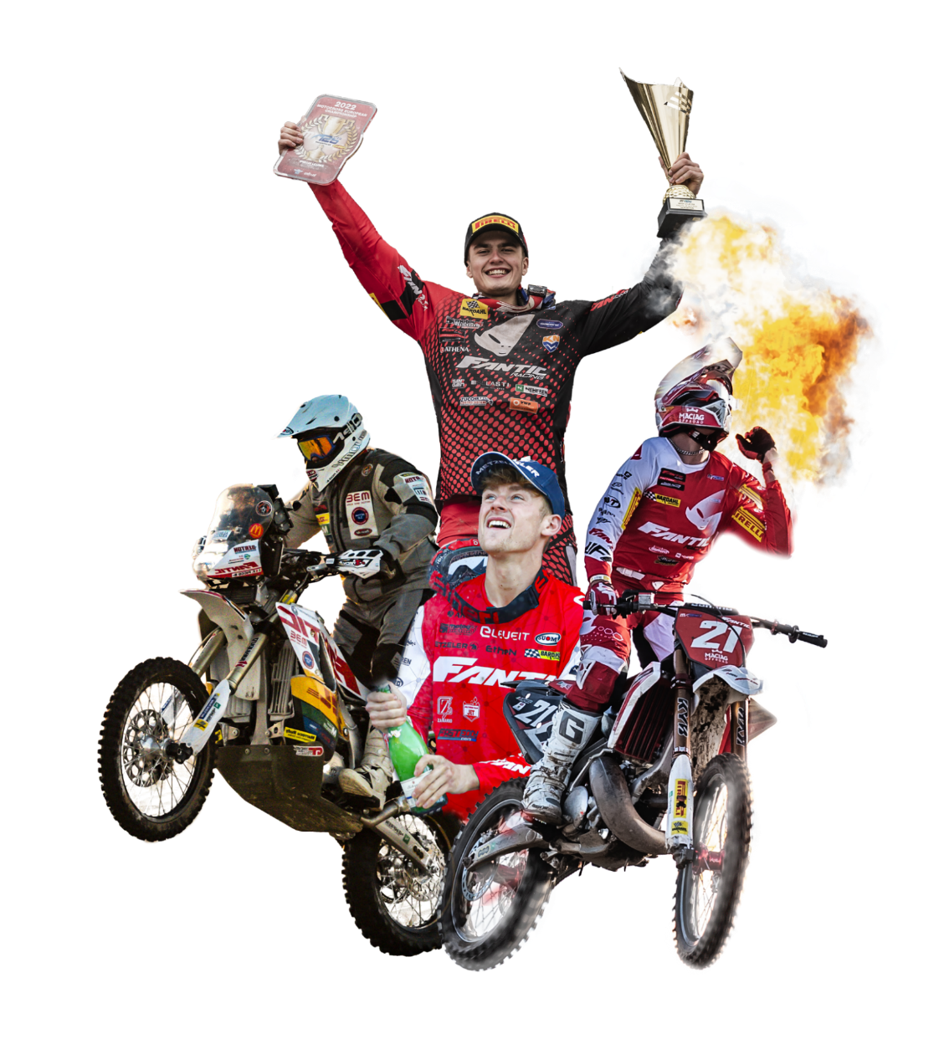
16
2021-2022:
TITRES INTERNATIONAUX
Notes:
Non solo partecipare ma anche vincere: 16 titoli in due anni nell’offroad, soprattutto nei 125.
Importante ricordare la vittoria nel 2021 nell’europeo 250 con l’unico 2t contro tutti 4t

Slide 18
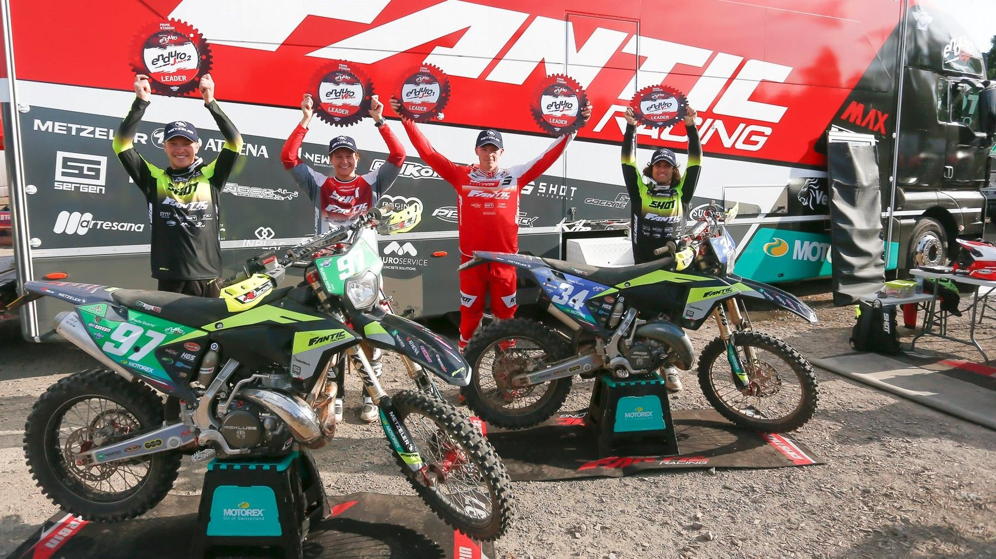
2023 EST LA SAISON D'ENDURO :
FANTIC EST EN TÊTE DE 5 CLASSES DU CHAMPIONNAT DU MONDE D'ENDURO
ENDURO JUNIOR - JUNIOR1 - JUNIOR2 - FEMMES - JEUNES
ITALIE
ESPAGNE
FINLANDE
SUÈDE
SLOVAQUIE
36
6
6
10
8
6
VICTOIRES ENDURO GP
Notes:
Il 2023 è l’anno dell’enduro: siamo in testa a 5 categorie del mondiale con 36 vittorie di gp

Slide 19
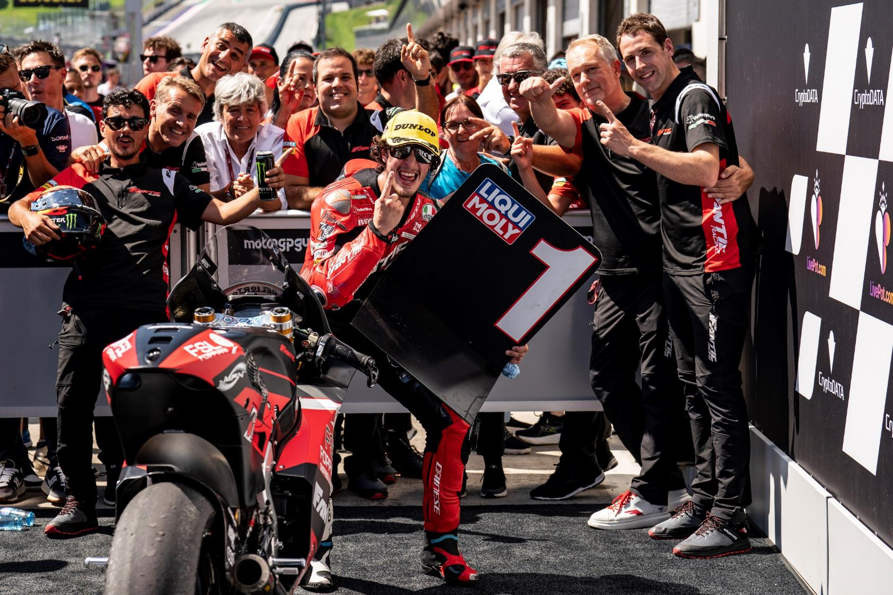
LA PREMIÈRE VICTOIRE HISTORIQUE EN MOTOGP
2023
LA PRIMA STORICA VITTORIA NEL MOTOMONDIALE
18-20 AOÛT 2023
PÔLE ET VICTOIRE
POUR VIETTI
Notes:
Anche in moto2 è strada una grande stagione: ad agosto fantic ha vinto la sua prima storica grande nel motomondiale.

